Slide 1
CÔNG TY VLXD MIỀN TRUNG — CENCOM
GIÁO TRÌNH OPENCODE
AI Agent • OpenCode Zen Free Tier • Skill Giọng văn • Trợ lý cá nhân
Trợ lý soạn văn bản báo cáo cho Trưởng phòng ban
10 chương • 10.000 từ • 20 hình minh hoạ • WORD + PPTX Dành cho: Kế toán • Kho • Xưởng • SC • Ban Giám đốc Phiên bản 1.0 — 08/2026 — Lưu hành nội bộ
Biên soạn: Swarm Orchestrator Muse Spark — 10 agent

Slide 2
LỘ TRÌNH • 10 CHƯƠNG
Agenda — Bạn sẽ học gì trong 90 phút
01
02
03
04
05
Xu thế AI Agent
Bản đồ Model AI
Làm việc cùng AI
Giới thiệu OpenCode
Zen Free Tier
Chatbot → Agent
Chọn model cho báo cáo
Human-in-the-loop
TUI + LSP + Skills
Dùng miễn phí hiệu quả
06
07
08
09
10
Skill cá nhân hoá
Dạy AI đọc tài liệu
Học giọng văn
Trợ lý cá nhân
Đề xuất Cencom
Tải & tạo skill riêng
RAG + Memory
Skill viết lại báo cáo
Persona theo phòng ban
Roadmap 6 tháng

Slide 3
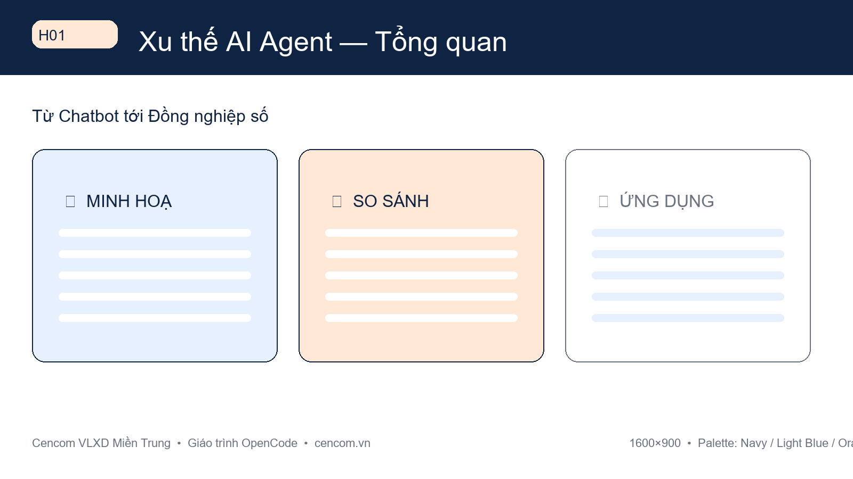
CHƯƠNG 01
Xu thế AI Agent 2024–2026
Từ chatbot tới đồng nghiệp số
H01 — Minh hoạ chương 01
1
Chatbot vs Agent — Bảng 6 tiêu chí
2
3 làn sóng: Tool-use → Multi-agent → Autonomous
3
Case VLXD: UNACEM / Taiheiyo / Conch — Số liệu McKinsey 2025
Cencom VLXD Miền Trung • cencom.vn

Slide 4
CHƯƠNG 01 • Xu thế AI Agent 2024–2026
01
02
03
Chatbot vs Agent — Bảng 6 tiêu chí
3 làn sóng: Tool-use → Multi-agent → Autonomous
Case VLXD: UNACEM / Taiheiyo / Conch — Số liệu McKinsey 2025
Bài tập 5 phút: Áp dụng ngay 1 ý trong slide này cho báo cáo tuần của bạn.

Slide 5
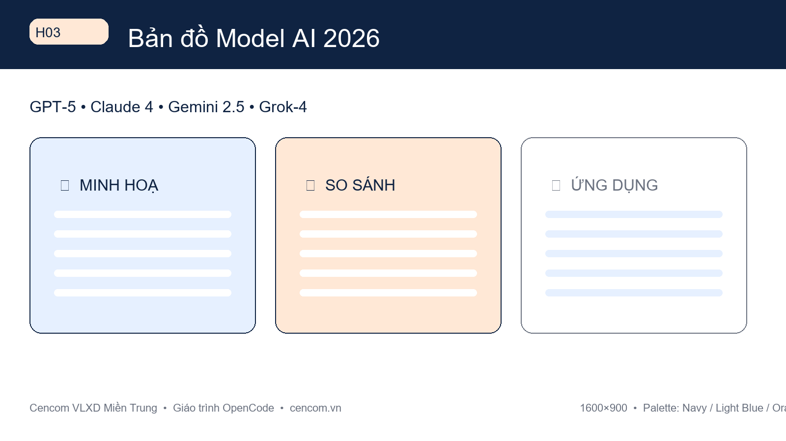
CHƯƠNG 02
Bản đồ Model AI mới nhất
Chọn model nào cho báo cáo?
H03 — Minh hoạ chương 02
1
6 họ model: GPT-5, Claude 4, Gemini 2.5, Grok-4, Qwen3, Llama 4
2
Bảng 7 cột: Context • Giá • Tiếng Việt • Reasoning
3
3 tier: Tiết kiệm / Cân bằng / Chất lượng cao
Cencom VLXD Miền Trung • cencom.vn

Slide 6
CHƯƠNG 02 • Bản đồ Model AI mới nhất
01
02
03
6 họ model: GPT-5, Claude 4, Gemini 2.5, Grok-4, Qwen3, Llama 4
Bảng 7 cột: Context • Giá • Tiếng Việt • Reasoning
3 tier: Tiết kiệm / Cân bằng / Chất lượng cao
Bài tập 5 phút: Áp dụng ngay 1 ý trong slide này cho báo cáo tuần của bạn.

Slide 7
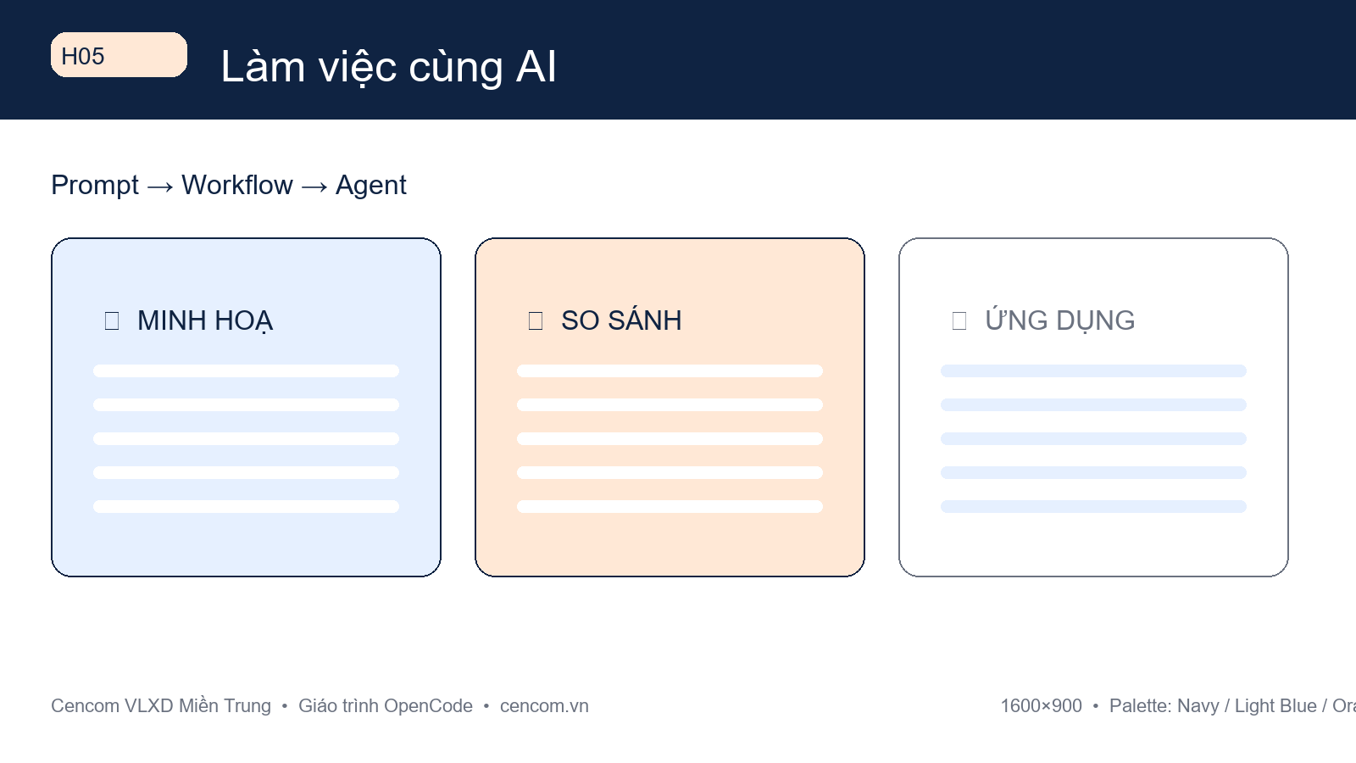
CHƯƠNG 03
Làm việc cùng AI
Human-in-the-loop
H05 — Minh hoạ chương 03
1
Prompt → Workflow → Agent
2
5 pattern: RAG • Memory • Tool • Planning • Reflection
3
Checklist 5 bước giao việc + An toàn Xanh/Vàng/Đỏ
Cencom VLXD Miền Trung • cencom.vn

Slide 8
CHƯƠNG 03 • Làm việc cùng AI
01
02
03
Prompt → Workflow → Agent
5 pattern: RAG • Memory • Tool • Planning • Reflection
Checklist 5 bước giao việc + An toàn Xanh/Vàng/Đỏ
Bài tập 5 phút: Áp dụng ngay 1 ý trong slide này cho báo cáo tuần của bạn.

Slide 9
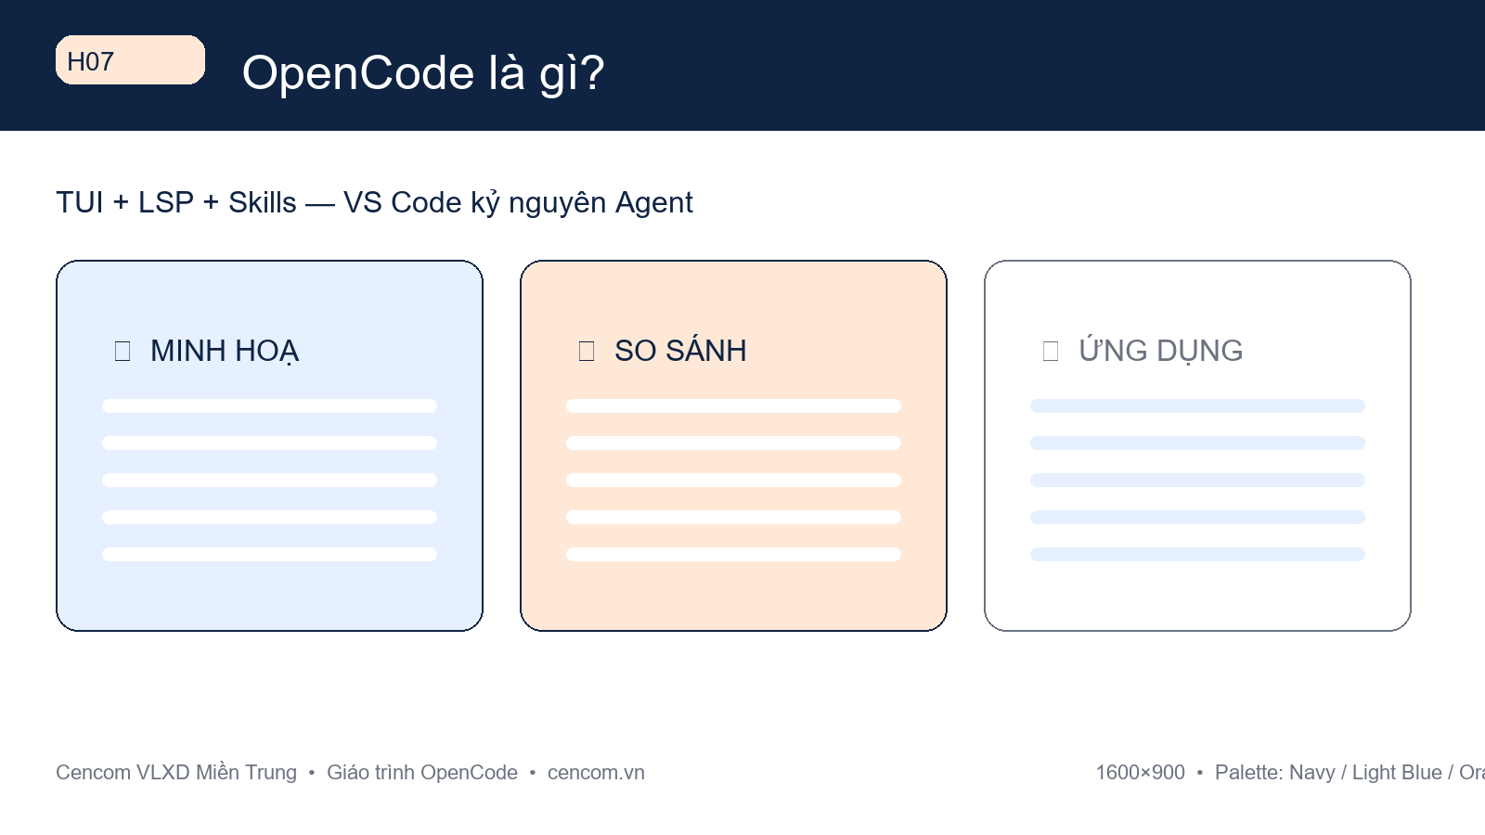
CHƯƠNG 04
Giới thiệu OpenCode
VS Code kỷ nguyên Agent
H07 — Minh hoạ chương 04
1
TUI + LSP + Skills — MIT open-source
2
Kiến trúc 3 lớp • So sánh Cursor/Claude/Windsurf
3
Cài Windows 3 bước + 7 lệnh cơ bản
Cencom VLXD Miền Trung • cencom.vn

Slide 10
CHƯƠNG 04 • Giới thiệu OpenCode
01
02
03
TUI + LSP + Skills — MIT open-source
Kiến trúc 3 lớp • So sánh Cursor/Claude/Windsurf
Cài Windows 3 bước + 7 lệnh cơ bản
Bài tập 5 phút: Áp dụng ngay 1 ý trong slide này cho báo cáo tuần của bạn.

Slide 11
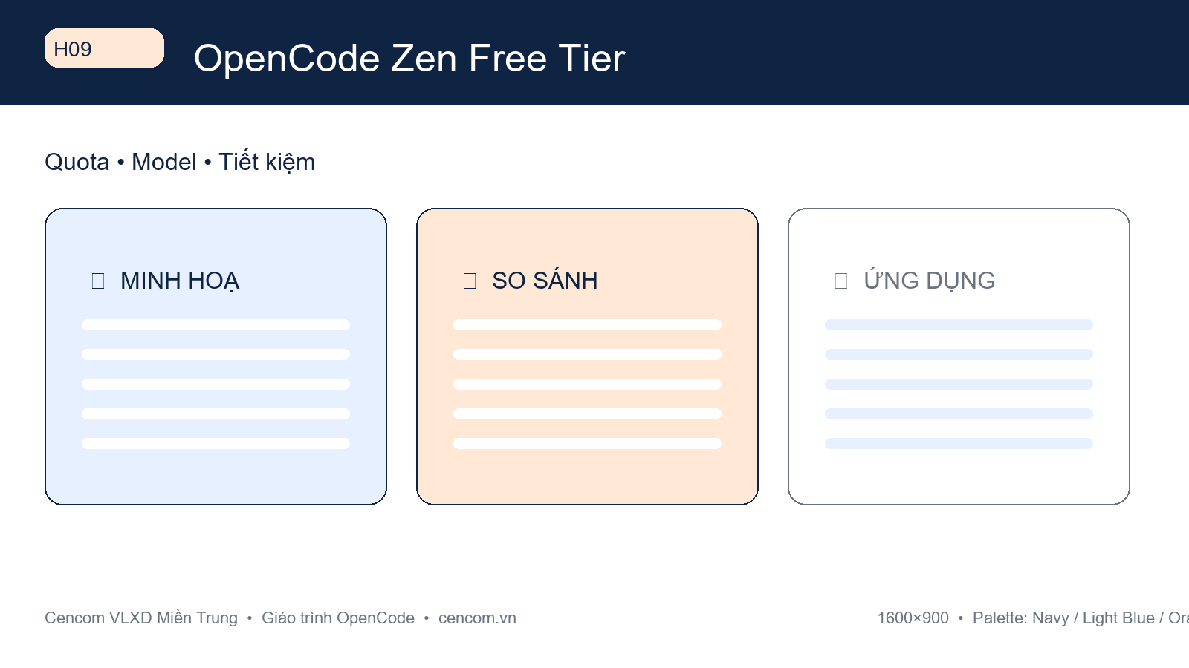
CHƯƠNG 05
Zen Free Tier
Dùng miễn phí hiệu quả
H09 — Minh hoạ chương 05
1
Quota Free vs Pro vs Team
2
3 bước đăng ký & opencode.json
3
3 bài thực hành + 3 mẹo tiết kiệm quota
Cencom VLXD Miền Trung • cencom.vn

Slide 12
CHƯƠNG 05 • Zen Free Tier
01
02
03
Quota Free vs Pro vs Team
3 bước đăng ký & opencode.json
3 bài thực hành + 3 mẹo tiết kiệm quota
Bài tập 5 phút: Áp dụng ngay 1 ý trong slide này cho báo cáo tuần của bạn.

Slide 13
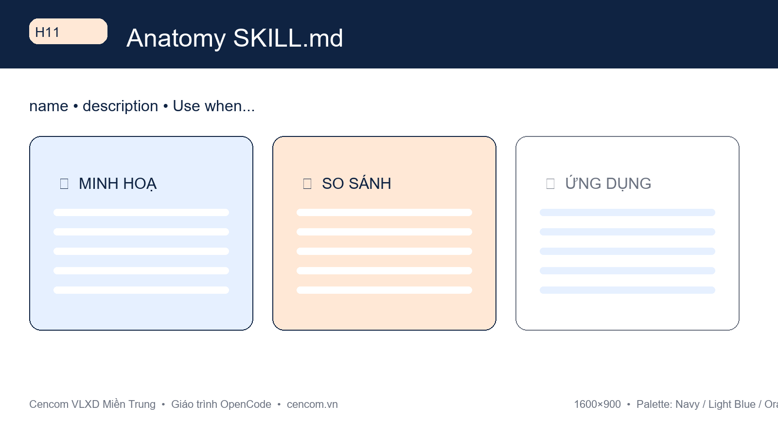
CHƯƠNG 06
Skill cá nhân hoá
Tải & tạo skill riêng
H11 — Minh hoạ chương 06
1
GLOBAL vs PROJECT — ~/.config vs .opencode/skills
2
Anatomy SKILL.md: name + description Use when...
3
Tạo cencom-bao-cao-tuan — check-skills.js ERR=0
Cencom VLXD Miền Trung • cencom.vn

Slide 14
CHƯƠNG 06 • Skill cá nhân hoá
01
02
03
GLOBAL vs PROJECT — ~/.config vs .opencode/skills
Anatomy SKILL.md: name + description Use when...
Tạo cencom-bao-cao-tuan — check-skills.js ERR=0
Bài tập 5 phút: Áp dụng ngay 1 ý trong slide này cho báo cáo tuần của bạn.

Slide 15
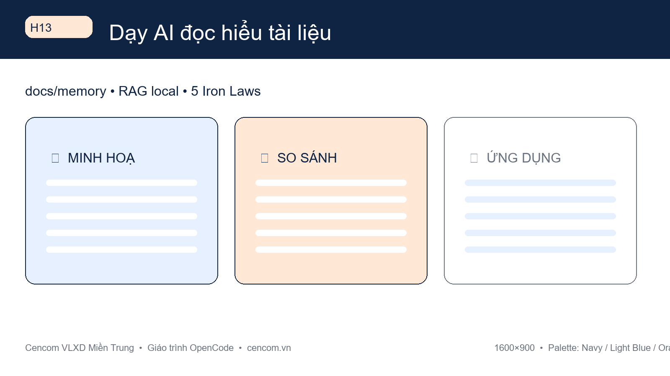
CHƯƠNG 07
Dạy AI đọc tài liệu
RAG + Memory
H13 — Minh hoạ chương 07
1
docs/memory: 00-INDEX ≤30 • MEMORY ≤80 • CONTEXT ≤40
2
5 Iron Laws — Memory Engineering
3
webfetch/websearch + Demo QC206
Cencom VLXD Miền Trung • cencom.vn

Slide 16
CHƯƠNG 07 • Dạy AI đọc tài liệu
01
02
03
docs/memory: 00-INDEX ≤30 • MEMORY ≤80 • CONTEXT ≤40
5 Iron Laws — Memory Engineering
webfetch/websearch + Demo QC206
Bài tập 5 phút: Áp dụng ngay 1 ý trong slide này cho báo cáo tuần của bạn.

Slide 17
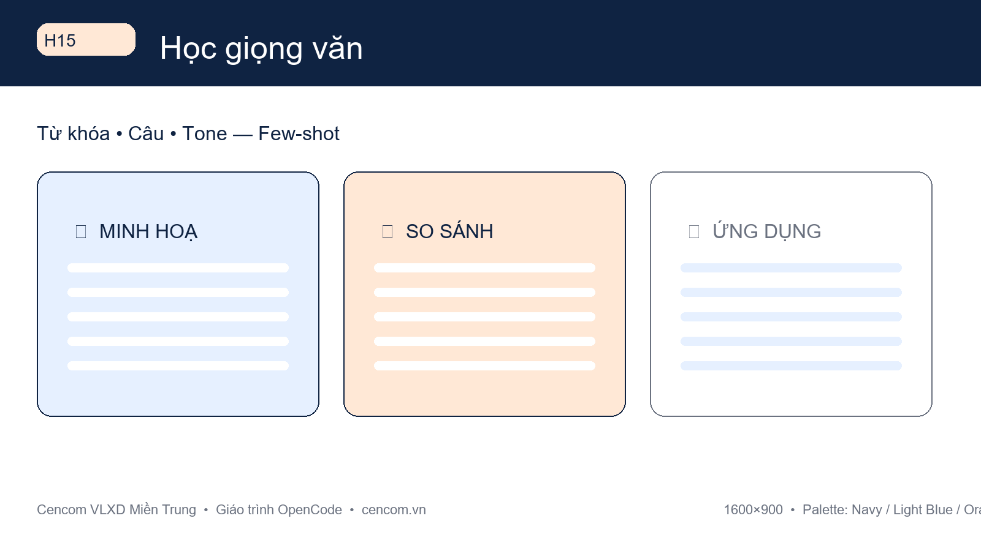
CHƯƠNG 08
Học giọng văn
Skill viết lại báo cáo
H15 — Minh hoạ chương 08
1
Thu thập 3–5 mẫu — Phiếu phân tích
2
Prompt few-shot — 18–25 từ/câu
3
Skill viet-lai-phong-cach-[Tên] + Test A/B
Cencom VLXD Miền Trung • cencom.vn

Slide 18
CHƯƠNG 08 • Học giọng văn
01
02
03
Thu thập 3–5 mẫu — Phiếu phân tích
Prompt few-shot — 18–25 từ/câu
Skill viet-lai-phong-cach-[Tên] + Test A/B
Bài tập 5 phút: Áp dụng ngay 1 ý trong slide này cho báo cáo tuần của bạn.

Slide 19

CHƯƠNG 09
Trợ lý cá nhân
Persona theo phòng ban
H17 — Minh hoạ chương 09
1
4 persona: Kế toán / Kho / Xưởng / SC
2
Roadmap 30-60-90 ngày
3
KPI: Thời gian • Chất lượng • Quota
Cencom VLXD Miền Trung • cencom.vn

Slide 20
CHƯƠNG 09 • Trợ lý cá nhân
01
02
03
4 persona: Kế toán / Kho / Xưởng / SC
Roadmap 30-60-90 ngày
KPI: Thời gian • Chất lượng • Quota
Bài tập 5 phút: Áp dụng ngay 1 ý trong slide này cho báo cáo tuần của bạn.

Slide 21
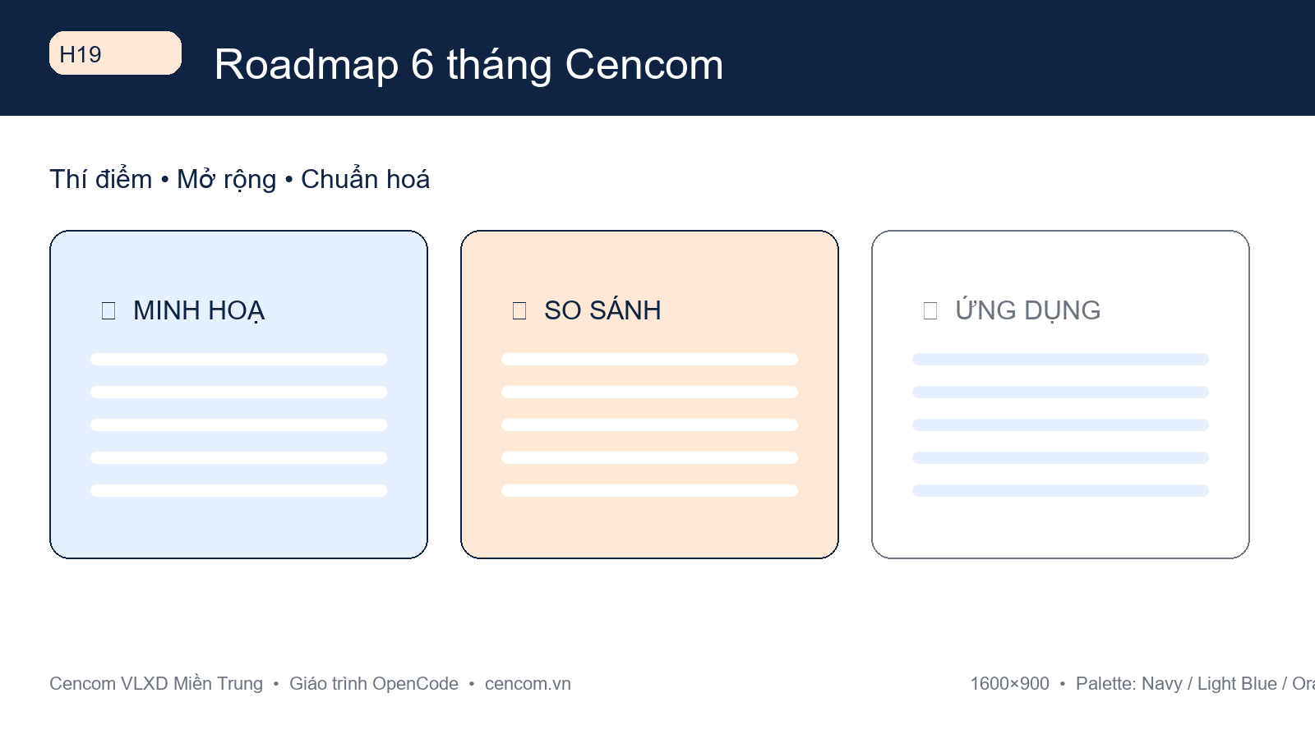
CHƯƠNG 10
Đề xuất Cencom
Roadmap 6 tháng
H19 — Minh hoạ chương 10
1
Thí điểm 2 phòng → Mở rộng → Chuẩn hoá
2
Governance: OWASP • Phân quyền • Audit
3
Chi phí Zen Pro & Đào tạo
Cencom VLXD Miền Trung • cencom.vn

Slide 22
CHƯƠNG 10 • Đề xuất Cencom
01
02
03
Thí điểm 2 phòng → Mở rộng → Chuẩn hoá
Governance: OWASP • Phân quyền • Audit
Chi phí Zen Pro & Đào tạo
Bài tập 5 phút: Áp dụng ngay 1 ý trong slide này cho báo cáo tuần của bạn.

Slide 23
BẠN ĐÃ SẴN SÀNG — 30 NGÀY TỚI LÀM GÌ?
Tuần 1–2
Tuần 3–4
Tháng 2
Tháng 3
Cài OpenCode + Zen Free Làm 3 bài thực hành C05
Tạo skill đầu tiên cencom-bao-cao-tuan
Dạy AI giọng văn + RAG tài liệu nội bộ
Trợ lý cá nhân đo KPI giảm 50% thời gian
Template prompt trang 54 WORD • Hỏi thêm: /skill cencom-bao-cao-tuan

Slide 24
Q&A • Hỏi — Đáp
CÂU HỎI THƯỜNG GẶP
Q: Dùng Zen Free có lộ dữ liệu không? → A: Dùng BYOK + Human-in-the-loop, tài chính luôn duyệt tay.
Q: Không rành IT có dùng được? → A: Có — 3 bước cài Windows, làm theo C04–C05 là chạy.
Q: Khi nào cần nâng Pro? → A: Khi vượt quota free 2 tuần liên tiếp (C05).
Q: Skill ai duyệt? → A: Trưởng phòng tạo PROJECT skill, IT duyệt GLOBAL (C06).
Liên hệ: Ban Chuyển đổi số Cencom • cencom.vn • Lưu hành nội bộ 08/2026

